Slide 1



Segmentez les clients d'un site e-commerce
Création le 31/10/2019
Julien Di Giulio

Slide 2
SOMMAIRE
I - PRESENTATION
II- PRESENTATION DES DONNEES
III – FEATURES ENGINEERING
Problématique
Données d’entrées
Découverte des données
Analyse exploratoire
Préparation des données
Preprocessing
IV – MODELISATION ET ANALYSE
Mise en place de plusieurs modèles de clustering
VI – CONCLUSION
Résumé
Questions - Réponses
Analyse des performances
V – MAINTENANCE
Périodicité de maintenance du clustering

Slide 3
I - PRESENTATION

Slide 4
PROBLEMATIQUE
Olist, solution de vente sur les marketplaces en ligne, souhaite segmenter ses clients pour rendre plus efficaces leurs campagnes de communication.
Objectifs :
Comprendre les différents types d’utilisateurs grâce à leur comportement et à leurs données personnelles.
Mission :
La segmentation proposée doit être exploitable et facile d’utilisation pour l’équipe marketing.
Evaluer la fréquence à laquelle la segmentation doit être mise à jour, afin de pouvoir effectuer un devis de contrat de maintenance.
Le code fourni doit respecter la convention PEP8, pour être utilisable par Olist.
Données :
https://www.kaggle.com/olistbr/brazilian-ecommerce

Slide 5
II – PRESENTATION DES DONNEES

Slide 6

DECOUVERTE DES DONNEES
8 datasets reliés par des variables clés
1 dataset supplémentaire pour la traduction des catégories de produits :
- Brésilien -> Anglais
- 71 catégories de produits

Slide 7
DECOUVERTE DES DONNEES
 | Features | Nbr données
1 | product_id | 32951
2 | product_category_name | 32341
3 | product_name_lenght | 32341
4 | product_description_lenght | 32341
5 | product_photos_qty | 32341
6 | product_weight_g | 32949
7 | product_length_cm | 32949
8 | product_height_cm | 32949
9 | product_width_cm | 32949
Geolocation_state
Geolocation_lat
Customer_id
 | PAYMENTS DATASET Features | Nbr données
1 | order_id | 103886
2 | payment_sequential | 103886
3 | payment_type | 103886
4 | payment_installments | 103886
5 | payment_value | 103886
Geolocation_lng
Customer_unique_id
price
Zip_code_prefix
Freight_value
Order_id
Payment_installements
Product_id
Payment_type
Review_comment_message
 | REVIEWS DATASET Features | Nbr données
1 | review_id | 100000
2 | order_id | 100000
3 | review_score | 100000
4 | review_comment_title | 11715
5 | review_comment_message | 41753
6 | review_creation_date | 100000
7 | review_answer_timestamp | 100000
 | ORDERS DATASET Features | Nbr données
1 | order_id | 99441
2 | customer_id | 99441
3 | order_status | 99441
4 | order_purchase_timestamp | 99441
5 | order_approved_at | 99281
6 | order_delivered_carrier_date | 97658
7 | order_delivered_customer_date | 96476
8 | order_estimated_delivery_date | 99441
Order_purchase_timestamp
Order_delivered_customer_date
 | ORDER ITEMS DATASET Features | Nbr données
1 | order_id | 112650
2 | order_item_id | 112650
3 | product_id | 112650
4 | seller_id | 112650
5 | shipping_limit_date | 112650
6 | price | 112650
7 | freight_value | 112650
Product_category_name
 | SELLERS DATASET Features | Nbr données
1 | seller_id | 3095
2 | seller_zip_code_prefix | 3095
3 | seller_city | 3095
4 | seller_state | 3095
 | CUSTOMERS DATASET Features | Nbr données
1 | customer_id | 99441
2 | customer_unique_id | 99441
3 | customer_zip_code_prefix | 99441
4 | customer_city | 99441
5 | customer_state | 99441
 | GEOLOCATION DATASET Features | Nbr données
1 | geolocation_zip_code_prefix | 1000163
2 | geolocation_lat | 1000163
3 | geolocation_lng | 1000163
4 | geolocation_city | 1000163
5 | geolocation_state | 1000163

Slide 8
III – FEATURES ENGINEERING

Slide 9

METHODE APPLIQUEE
Clés principales :
« customer_id » : Cette clé représente une référence de commande. Elle est unique.
« customer_unique_id » : Cette clé représente une référence de client. Cette référence revient plusieurs fois dans la table si le client a passé plusieurs commandes.
8 datasets
Structure différente pour chaque dataset
1 dataset de commandes
1 dataset de clients
Agrégation de données
Clés de liaison
Des données utiles dans chaque dataset
1 ligne = 1 commande
Concaténation et agrégation de données
Création de features
1 ligne = 1 client
Création de features
Création d’un dataset unique contenant le détail de chaque commande
L’agrégation de données se fait sur la clé « customer_id »
Création d’un dataset unique contenant le détail de chaque client
L’agrégation de données se fait sur la clé « customer_unique_id »

Slide 10
DATASET DE COMMANDES
DATASET
Taux_produits_conciergerie_hygiene
CLES
DONNEES GEOGRAPHIQUES
CARACTERISTIQUES COMMANDES
CATEGORIES
Taux_produit_cuisine_maison
Customer_id
Region_client
price
Region_centre_ouest
Taux_paiement_carte_bancaire
Taux_produit_informatique_bureau
Customer_unique_id
Geolocation_lat
Freight_value
Region_nord_est
Taux_paiement_liquide
Taux_produit_fournitures_bureau
Zip_code_prefix
Geolocation_lng
Payment_installments
Region_nord
Taux_paiement_carte_bancaire_bons_reductions
Taux_produit_sport_loisirs
Order_id
Payment_type
Region_sud_est
Taux_paiement_bons_reductions
Taux_produit_electronique
Product_id
Review_comment_message
Region_sud
Taux_produit_divers
Order_purchase_timestamp
Taux_produit_epicerie
Order_delivered_customer_date
102443 commandes (lignes)
Taux_produit_construction
Product_category_name_english
39 features
Taux_produit_mode
Nbr_paiement_effectues
Aucune valeur manquante
Taux_produit_livres
Nbr_produits_achetes
Taux_produit_industriel

Slide 11
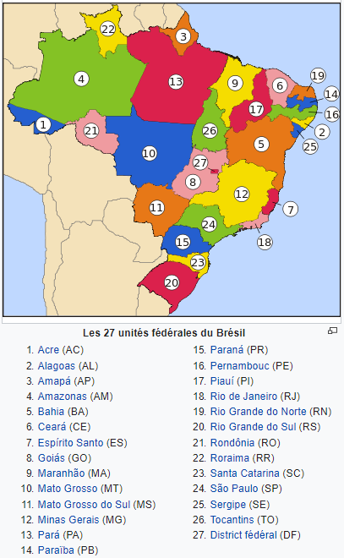
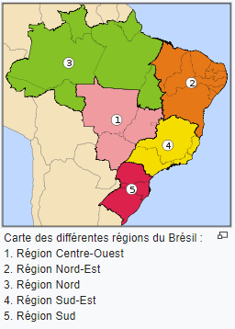
CREATION CATEGORIES
CATEGORIE REGIONS
La feature « geolocation_state » représente les 27 états du Brésil.
Agrégation des états en région optimiser la catégorie
CATEGORIE TYPES PAIEMENTS
La feature « type_payments » représente les méthodes de paiements par le client
Il peut y avoir plusieurs types de paiements différents pour une commande
Création d’une feature par type de paiement
Chaque type de paiement est incrémenté dans la feature correspondante
Chaque feature est binaire
CATEGORIE TYPES PRODUITS
La feature « Product_category_name_english» représente toutes les différentes catégories de produits du site traduites en anglais
Il y a 71 catégories de produits initialement
Réduction manuelle du nombre de catégorie
Création du feature par catégorie
Chaque feature est incrémentée selon les types de produits inclus dans la commande
Chaque feature est binaire
Chaque feature est transformée en pourcentage lors de l’agrégation du dataset par client
Chaque feature est transformée en pourcentage lors de l’agrégation du dataset par client

Slide 12
DATASET DE CLIENTS
DATASET
INFOS ACHATS CLIENT
INFOS GEOGRAPHIQUES
CARACTERISTIQUES COMMANDES
CATEGORIES
Nbr_commandes
Geolocation_lat
Montant commande (FDPin)
(moy-std-min-max)
Taux par type de paiement
Rappel : Représente 4 variables
Ancienneté client (jours)
Geolocation_lng
Montant produit
(moy-std-min-max)
Taux par type de produit
Rappel : Représente 12 variables
Date_derniere_commande
Taux Frais De Port
(moy-std-min-max)
Catégorie région client
Rappel : Représente 5 variables
Depenses_totales
Délai de livraison
(moy-min-max)
Tranches de dépenses sur le site
Technique de « bucketing »
Représente 20 features pour les tranches de dépenses
Représente 6 features pour les nombres de commandes
Chaque feature représente une tranche de 500$
Permet de classer le client dans une tranche de dépenses par rapport aux dépenses effectuées sur le site
Nbr_paiements_effectues
Review_comment_message
Catégorie nombres commandes
Nbr_produits_achetes
91827 clients (lignes)
72 features
Aucune valeur manquante

Slide 13
PIPELINE DE PREPROCESSING
Sélection d’un échantillon aléatoire de 2000 individus afin d’optimiser les temps de traitement.
Cette étape est supprimée une fois que toute la phase d’étude est achevée et que le choix du meilleur modèle est fait.
Réalisation d’une ACP afin de simplifier les modèles.
Echantillonnage
Standardisation
ACP
Dataset initial
Dataset préparé
Normalisation quantile des variable.
Cette méthode s’avère la plus efficace car elle a comme avantage de « gommer » les outliers.

Slide 14
IV – MODELISATION & ANALYSE

Slide 15
ETAPES DE CONSTRUCTION
Etape 1
Grid Search afin de trouver les meilleurs hyperparamètres des modèles sur un échantillon de N individus
Etape 2
Essai de chaque modèle avec la meilleure itération pour chacun d’eux sur un échantillon de N individus
Etape 3
Etape 1 + Etape 2 du meilleur modèle sur la population totale d’individus
Entrainement modèle
Entrainement modèle
Preprocessing
Homogénéité clusters
Homogénéité clusters
Entrainement modèles
TSNE
TSNE
Boucle sur chaque itération
Enregistrement itérations et scores
Définition segmentation
Définition segmentation
Analyses résultats
Choix du meilleur modèle :
Homogénéité
Facilité pour définir les clusters
Temps de traitement
Analyses résultats
Choix de la meilleure itération
Méthode de scoring choisie : Le coefficient de silhouette

Slide 16
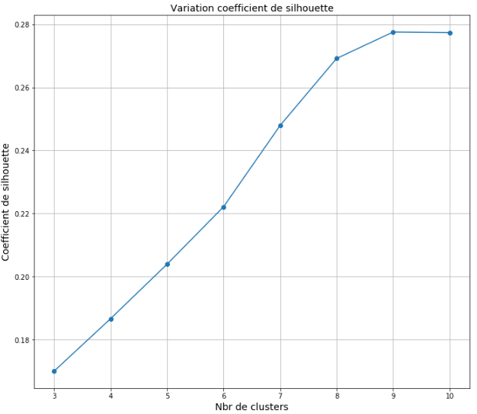
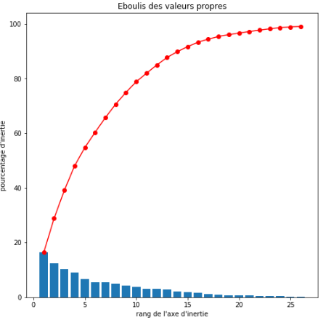
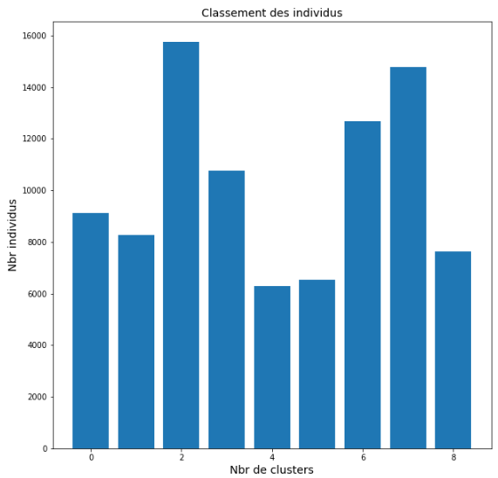
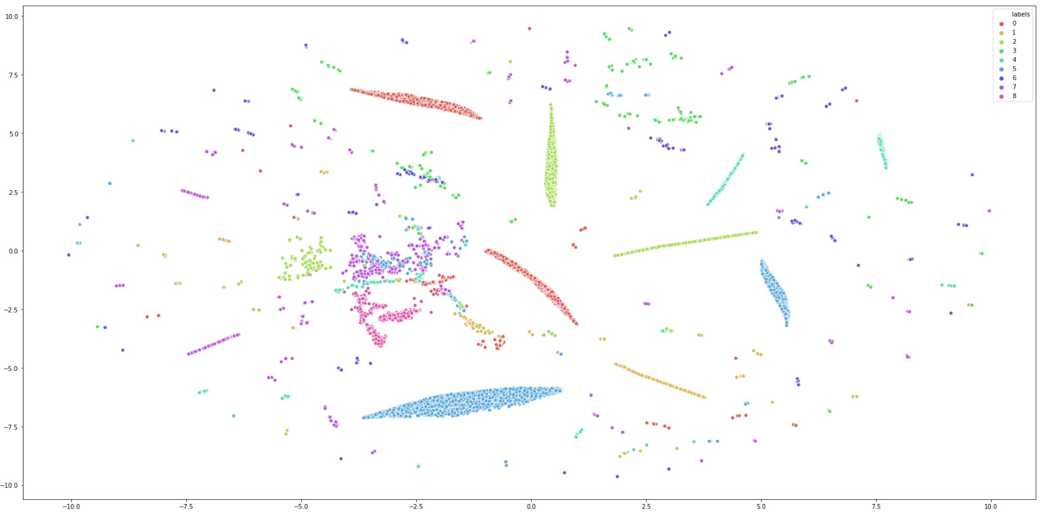
ANALYSE ETAPE 1 + 2
Résultat ACP
K-means
Version minibatch du K-means : Plus rapide, performances quasi-équivalentes
ParamsGrid :
N-clusters : [3, 11]
Nbr_init : [10, 30, 50, 70]
Type_init : [k-means++, random]
99% d’informations conservées
Réductions de features à 26
Analyses résultats
Nbr de clusters raisonnable avec une bonne homogénéité générale

Slide 17
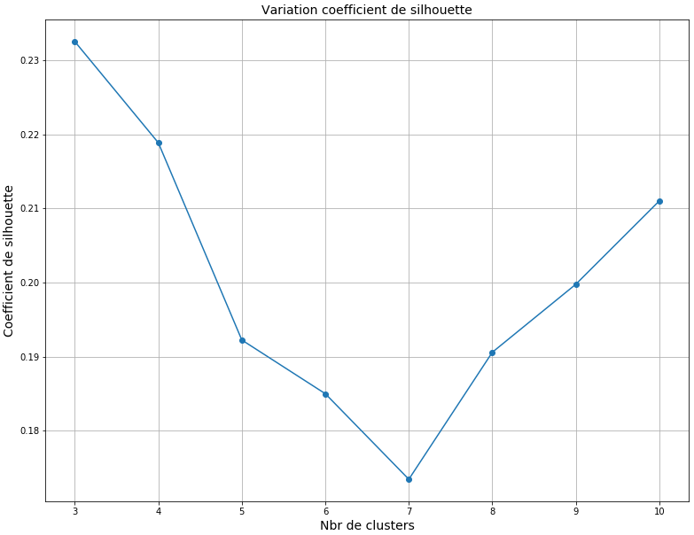
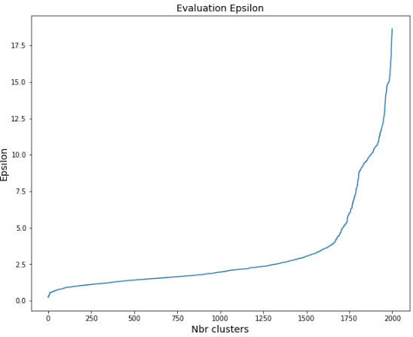
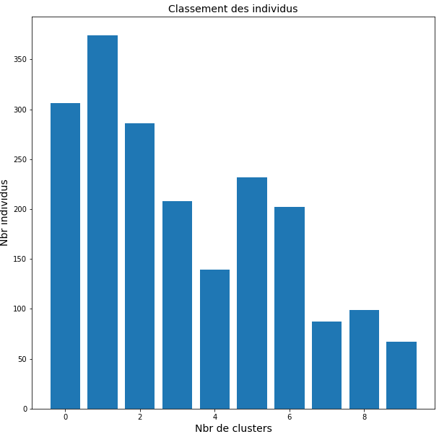
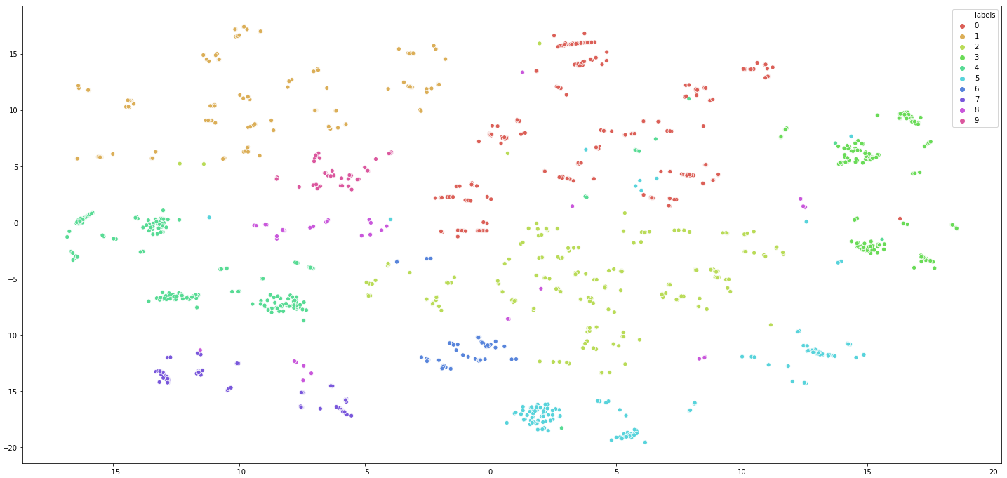
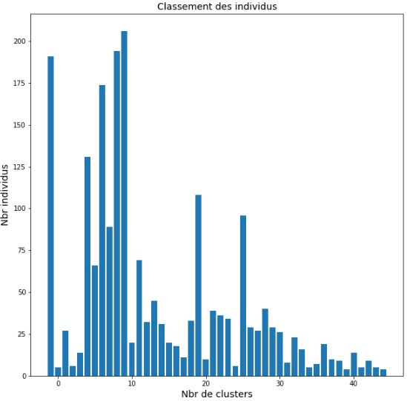
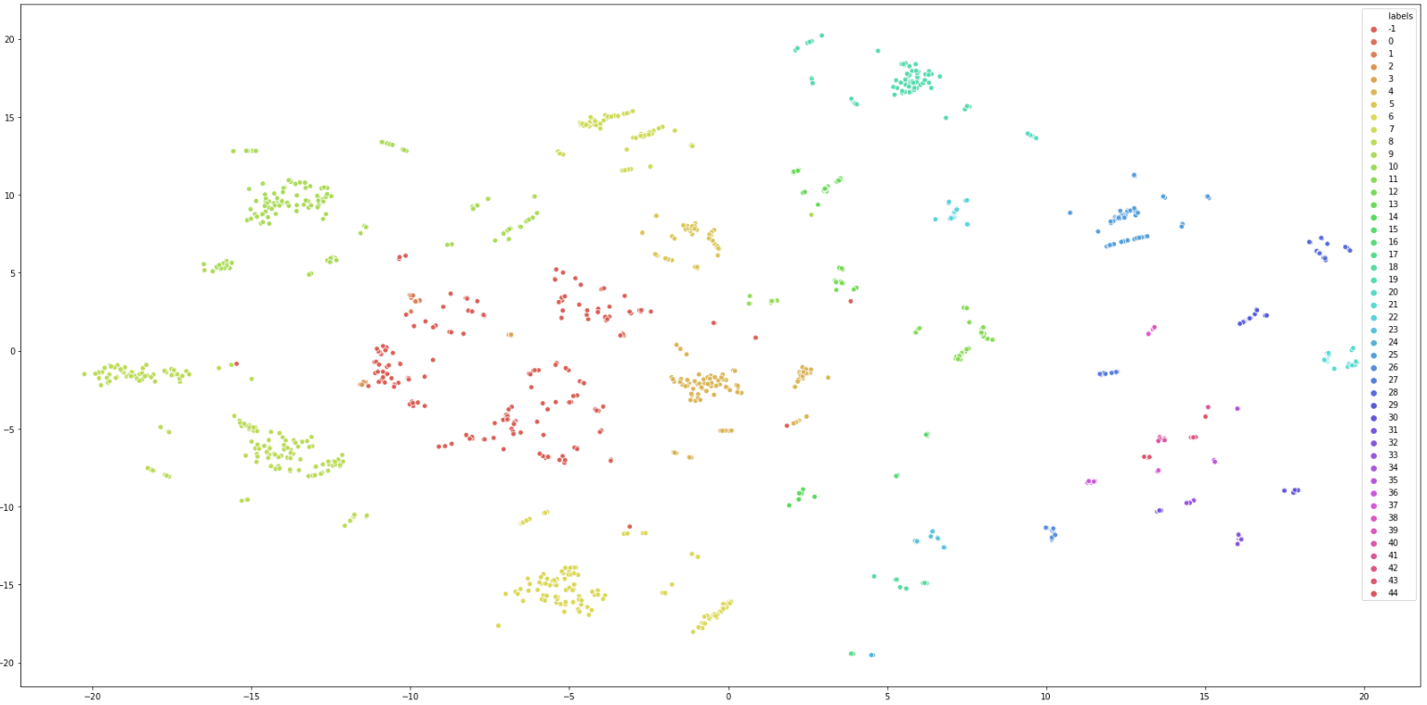
ANALYSE ETAPE 1 + 2
Clustering Ascendant Hierarchique
DBSCAN
ParamsGrid :
N-clusters : [3, 11]
Linkage : [ward, complete, average, single]
Affinity : Euclidean
ParamsGrid :
Samples : [3, 11]
Algorithm : [auto, ball_tree, kd_tree, brute]
Epsilon : 10
Analyses résultats
Génère un nombre trop important de clusters. Difficilement exploitable d’un point de vue marketing.
10% des points sont du bruit.
Très compliqué à régler.
Analyses résultats
Résultats comparables au K-means

Slide 18
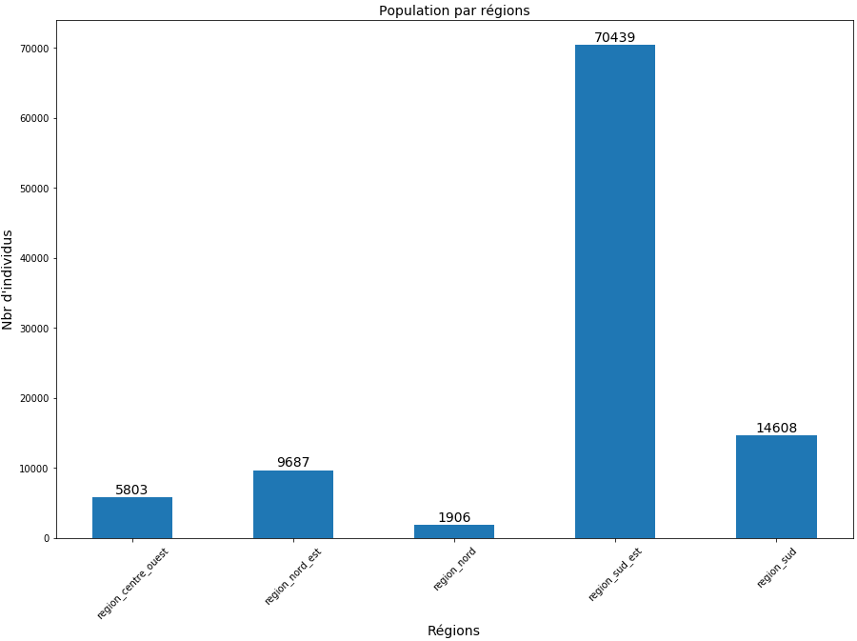
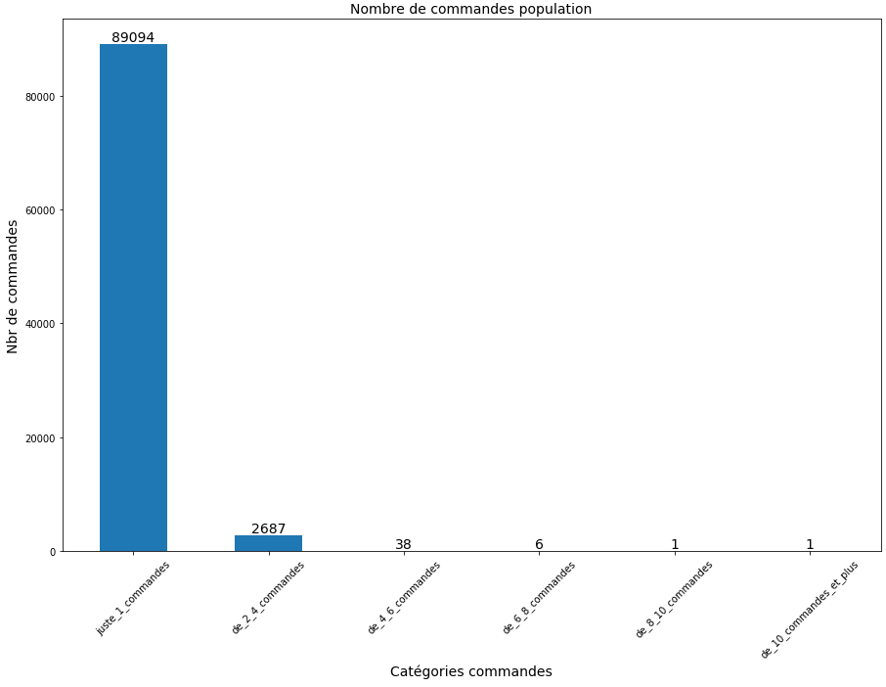
QUELQUES ANALYSES
Les 3 slides suivantes contiennent des analyses sur la population générale du dataset.
Une population située majoritairement dans le sud-est du pays
Une population constituée principalement de clients occasionnels

Slide 19
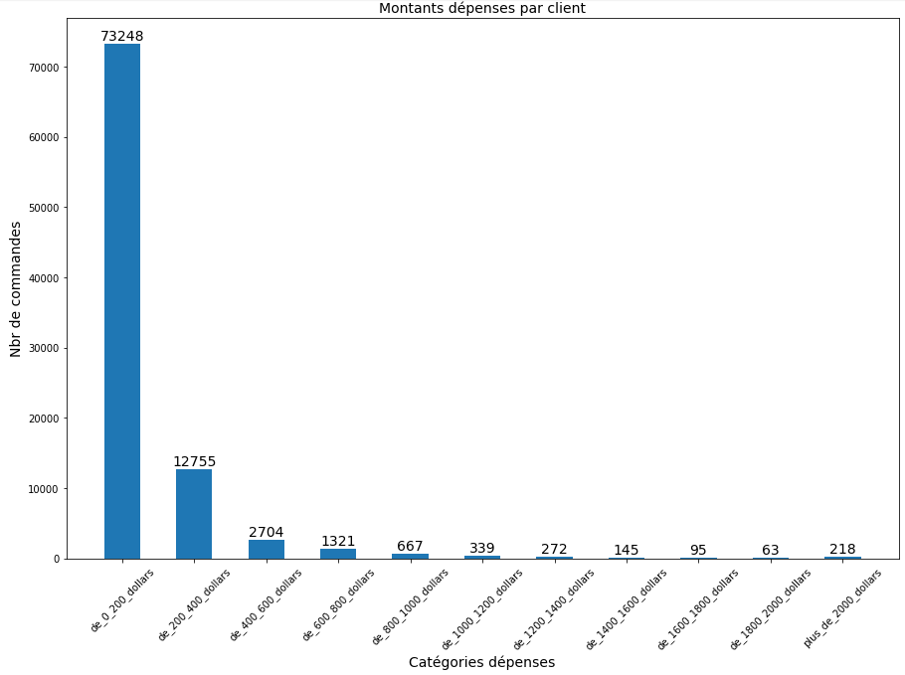
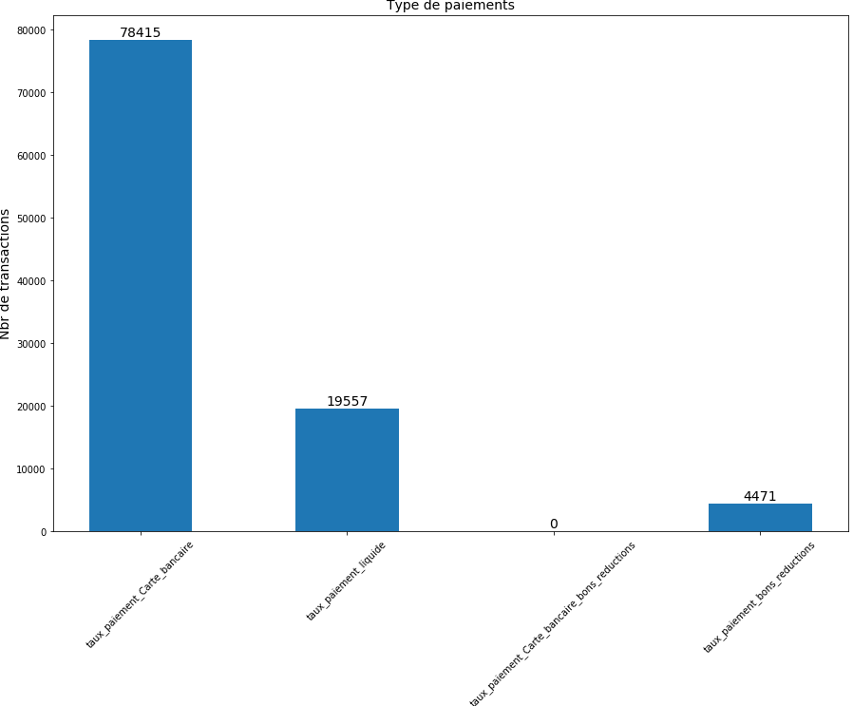
QUELQUES ANALYSES
Une population n’effectuant, le plus souvent, que de petites commandes
Une population payant généralement en carte bancaire

Slide 20
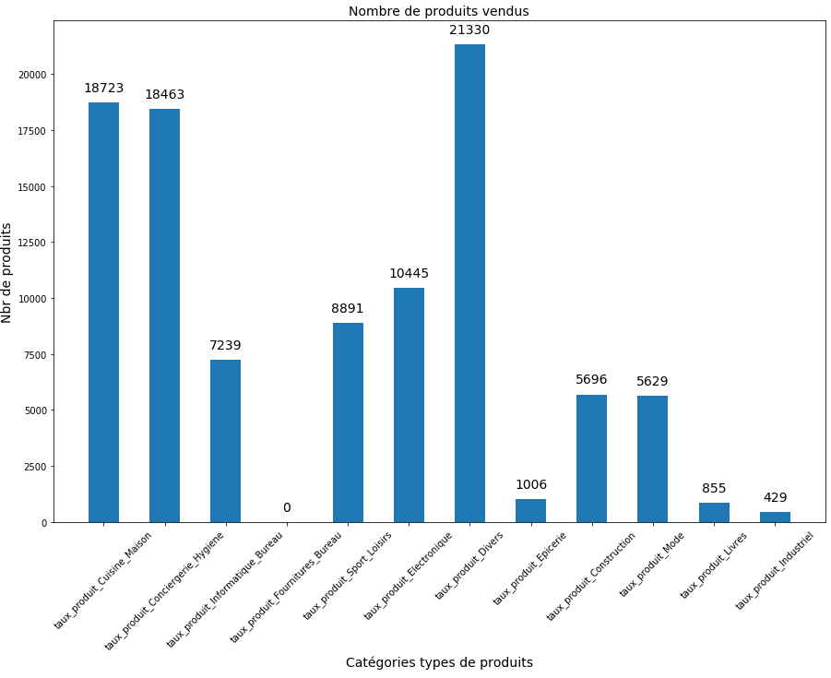
QUELQUES ANALYSES
3 catégories se distingues par leur nombres de ventes

Slide 21
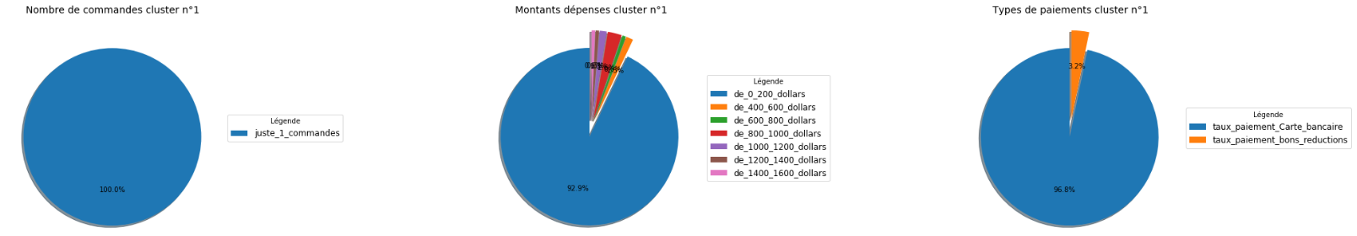
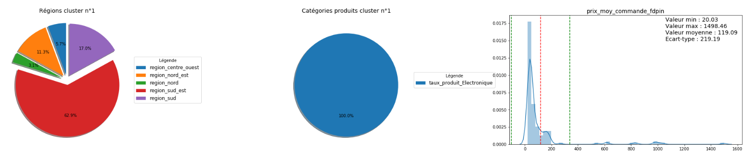
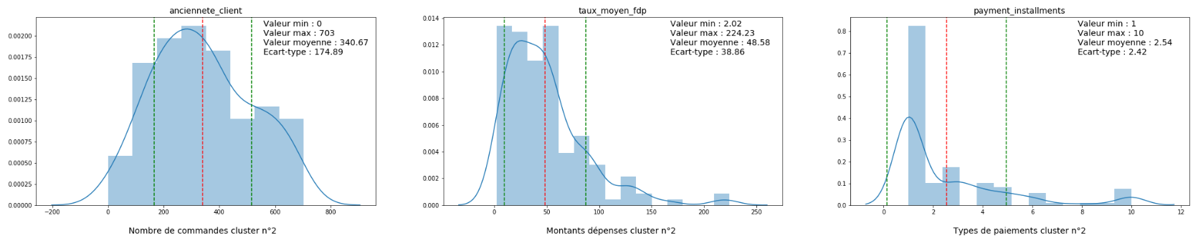
ANALYSE ETAPE 3 – DEFINITION SEGMENTATION
Tableau de bord de définition de cluster :
9 indicateurs représentants :
Nbr de commandes
Montants dépenses
Type de paiements
Régions
Catégories de produits
Prix moyen commande
Ancienneté client
Taux moyen FDP
Payement à crédit ou non
Modèle représenté : K-means
2 modèles ont des résultats comparables : K-means et CAH.
Coefficient de silhouette et nombre de clusters quasi équivalent.
Interprétation des résultats identiques, basée sur :
Nbr de commandes
Montants dépenses
Type de paiements
Catégories produits
Paiement à crédit ou non

Slide 22
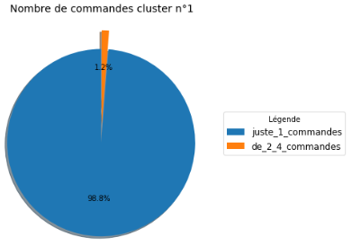
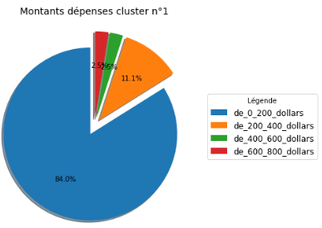
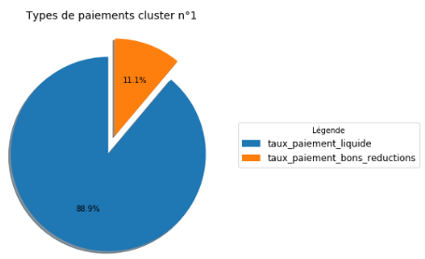
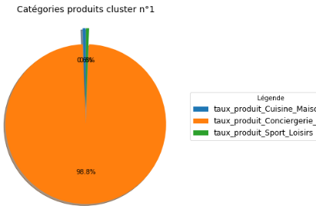
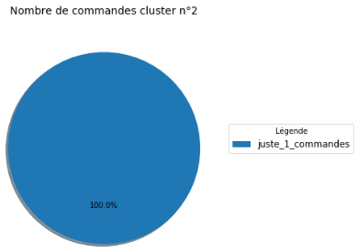
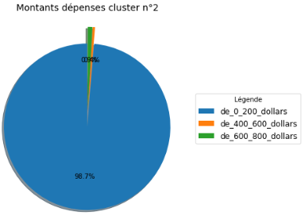
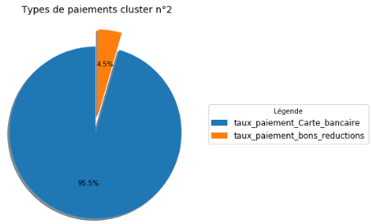
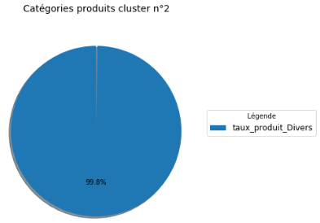
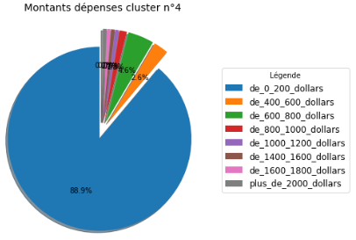
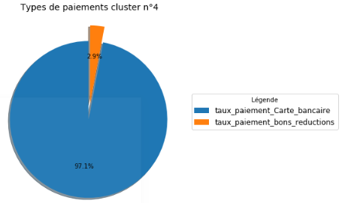

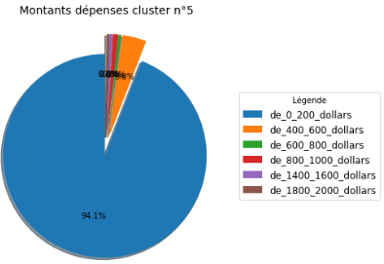
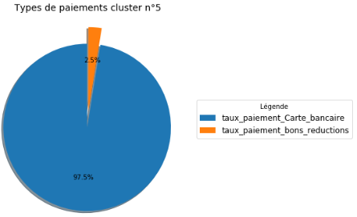

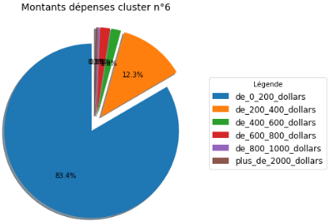
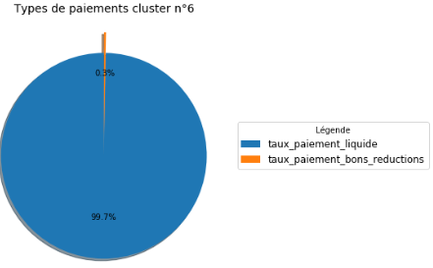
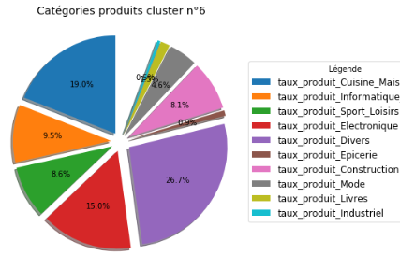
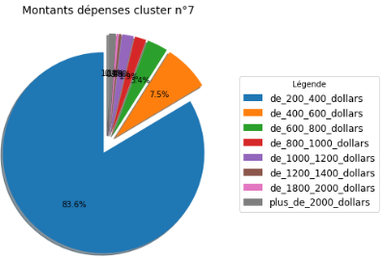
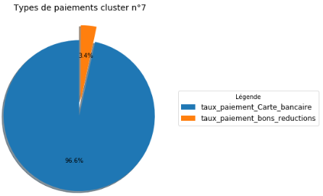
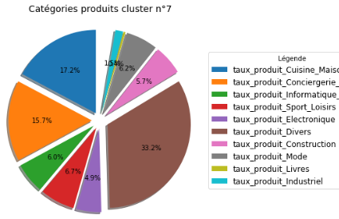
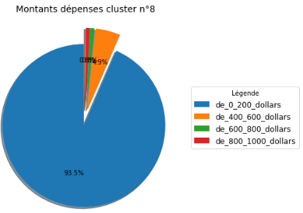
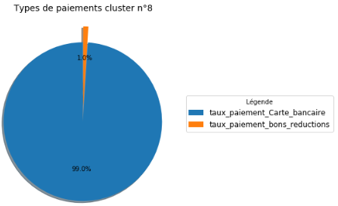

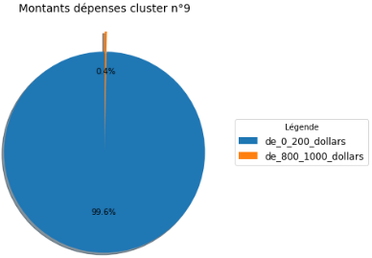
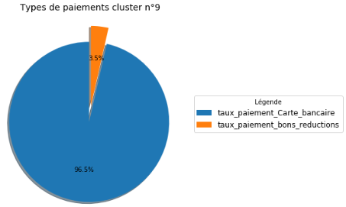
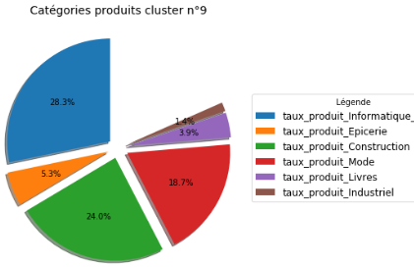
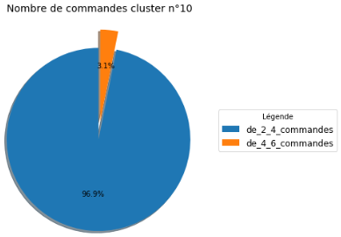
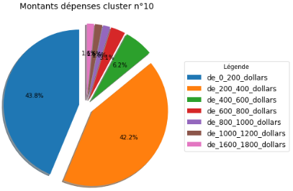
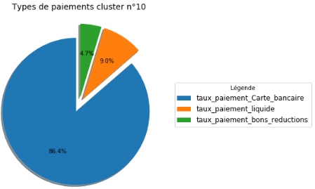
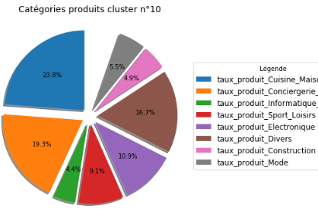
ANALYSE ETAPE 3 – DEFINITION SEGMENTATION
Résultats présentés : Modèle K-means
Temps de traitement sur la population générale : 1h50mn
A savoir : L’interprétation des résultats du CAH est similaire au K-means.
Cluster 1 : Produits conciergerie - Hygiène | Cluster 2 : Produits divers | Cluster 3 : Produits électroniques
Cluster 4 : Produits Cuisine - Maison | Cluster 5 : Paiements en liquide | Cluster 6 : Gros montants de commandes
Cluster 7 : Produits conciergerie - Hygiène | Cluster 8 : Petits montants de commandes | Cluster 9 : Clients à multiples commandes
Client n’ayant commandé qu’une seule fois
Dépense moyenne 125$
Dépense en liquide et comptant
Catégorie produits Conciergerie Hygiène
Client n’ayant commandé qu’une seule fois
Dépense moyenne 99$
Dépense en CB
Crédit moyen 3 mois
Catégorie produits Divers
Client n’ayant commandé qu’une seule fois
Dépense moyenne 139$
Dépense en CB
Crédit moyen 2.5 mois
Catégorie produits électroniques
Client n’ayant commandé qu’une seule fois
Dépense moyenne 125$
Dépense en CB
Crédit moyen 4 mois
Catégorie produits Cuisine - Maison
Client n’ayant commandé qu’une seule fois
Dépense moyenne 132$
Dépense en liquide et comptant
Toutes catégories de produits
Client n’ayant commandé qu’une seule fois
Dépense moyenne 337$
Dépense en CB
Crédit moyen 5 mois
Toutes catégories de produits
Client n’ayant commandé qu’une seule fois
Dépense moyenne 124$
Dépense en CB
Crédit moyen 3 mois
Catégorie produits Conciergerie Hygiène
Client n’ayant commandé qu’une seule fois
Dépense moyenne 97$
Dépense en CB
Crédit moyen 3 mois
Toutes catégories de produits
Client ayant commandé plusieurs fois
Dépense moyenne 111$
Dépense en CB
Crédit moyen 5 mois
Toutes catégories de produits

Slide 23
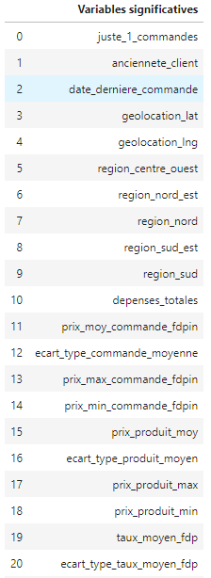
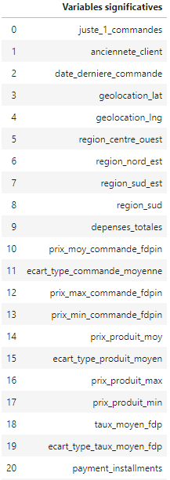
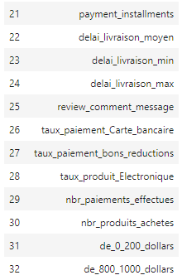

ANOVA
Utilisation de l’ANOVA pour déterminer les variables significatives pour chaque cluster
Principe
La variable qualitative est le numéro de cluster.
Les variables quantitatives sont toutes les autres features.
Si la P-value de chaque test est inférieure à 5%, alors la variable est considérée comme significative.
Exemple : Cluster « Clients achetant des produits électroniques »
K-means -> 33 variables significatives sur 60
CAH -> 30 variables significatives sur 60
Analyse
Les deux algorithmes se basent sur les mêmes features.

Slide 24
V – MAINTENANCE

Slide 25
METHODES
2 méthodes pour déterminer un intervalle de temps pour mettre à jour la segmentation :
Analyse des données par graphiques
Analyse des résultats des modèles de clustering
Analyse des données
Le but est de regarder l’évolution des données dans le temps afin de trouver une tendance au changement du nombre de commandes.
Même démarches avec les catégories de produits.
Modèles de clustering
Le but est d’entraîner le modèle de clustering sur une période de base (Exemple : 1 an), puis de le réentraîner sur d’autres périodes (Exemple : tous les mois suivants).
A partir du moment où les résultats diffèrent, cela détermine notre intervalle de temps pour la maintenance de la segmentation

Slide 26

ANALYSE DES DONNEES
Analyse de la fluctuation des commandes sur deux ans :
Année 2017 : On aperçoit une légère croissance des commandes au cours de l’année, avec un pic au mois de novembre. Suivi d’une chute au mois de décembre.
Année 2018 : Un nombre de ventes à peu près stable sur l’année avec une chute au mois de septembre. Les ventes sont stables ensuite jusqu’à la fin de l’année.
Un intervalle de 3 mois permettrait de visualiser d’éventuels changements :
Evite de prendre un éventuel pic de ventes ponctuel (novembre)
Segmentation au mois de janvier de chaque année (2018)
Ne passe pas à côté d’une croissance ou chute de ventes durables.

Slide 27




ANALYSE DES DONNEES
Si on analyse les ventes par catégories de produits, on se rend compte que l’aspect des graphiques est similaire au nombre des ventes.
Un intervalle de temps de maintenance de 3 mois est donc le choix qui semble le plus optimisé.
Catégorie électronique
Catégorie Conciergerie - Hygiène
Catégorie divers
Catégorie Cuisine - Maison

Slide 28
VI – CONCLUSION

Slide 29
RESUME
MODELISATION
A partir de 8 datasets :
Création d’un dataset listant les détails de commandes
Création d’un dataset listant les détails de clients
Création de features catégorielles permettant d’expliquer la segmentation des clusters (catégories de produits, tranches de dépenses, …)
Entraînement de trois modèles de classification non supervisée :
K-means et CAH ont des résultats similaires. Cependant, le temps de traitement du CAH est très long contrairement au K-means. C’est pourquoi nous préfèrerons le K-means.
DBSCAN, est un modèle très compliqué à régler.
9 clusters exploitables facilement.
MAINTENANCE
Un intervalle de temps de 3 mois pour la maintenance de la segmentation déterminé par l’analyse des données fournies.
PEP8
Le PEP8 est un ensemble de règles permettant à toute communauté python d’ avoir le même style de code.
L’ensemble de ces règles est disponible à cette adresse : https://www.python.org/dev/peps/pep-0008/
Il existe aussi des checkers pour être sûr que le code est PEP8 compliant, du type :
%load_ext pycodestyle_magic
%pycodestyle_on
A mettre au début du Notebook, ce bout de code nous indique les erreurs présentes dans tout le Notebook.

Slide 30

QUESTIONS - REPONSES
…

